Slide 1
Teknologi Android
Alexius Hendra Gunawan,M.Kom

Slide 2

Dasar Android Programming

Slide 3

features
Application framework enabling reuse and replacement of components
Dalvik virtual machine optimized for mobile devices
Integrated browser based on the open source WebKit engine
Optimized graphics powered by a custom 2D graphics library; 3D graphics based on the OpenGL ES 1.0 specification (hardware acceleration optional)
SQLite for structured data storage
Media support for common audio, video, and still image formats (MPEG4, H.264, MP3, AAC, AMR, JPG, PNG, GIF)
GSM Telephony (hardware dependent)
Bluetooth, EDGE, 3G, and WiFi (hardware dependent)
Camera, GPS, compass, and accelerometer (hardware dependent)
Rich development environment including a device emulator, tools for debugging, memory and performance profiling, and a plugin for the Eclipse IDE

Slide 4
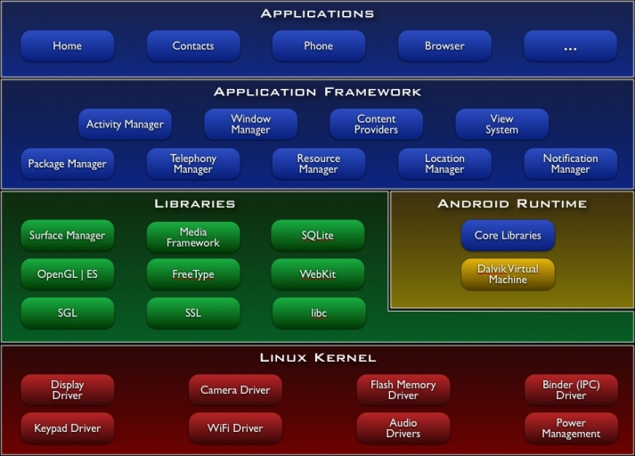
system architecture

Slide 5
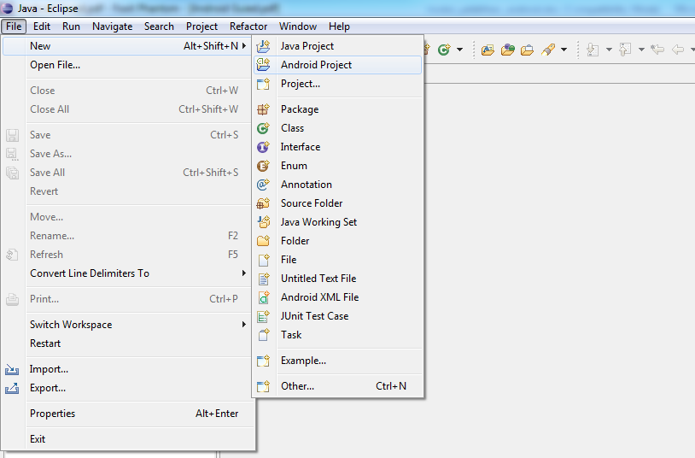
Membuat Project Android
Klik File->New->

Slide 6
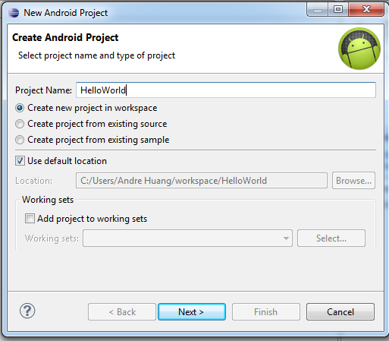
Membuat Project Android
Project Name: HelloWorld

Slide 7
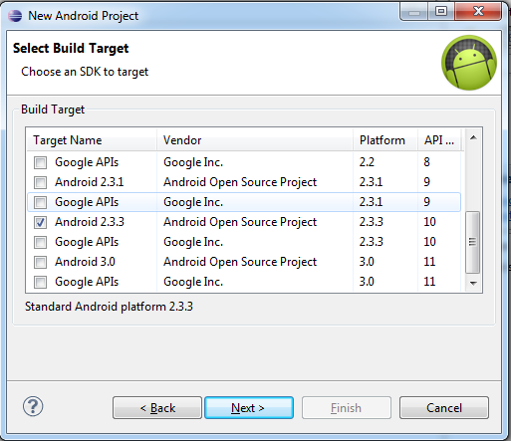
Membuat Project Android
Build Target: Android 2.3.3

Slide 8
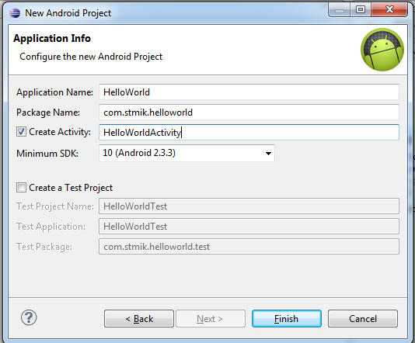
Membuat Project Android
Application Name: HelloWorld
Package Name: com.stmik.helloworld
Create Activity: HelloWorldActivity
Min SDK Version: 7

Slide 9
Membuat Coding HelloWorld
Application Name: HelloWorld
Package Name: com.stmik.helloworld
Create Activity: HelloWorldActivity
Min SDK Version: 7

Slide 10
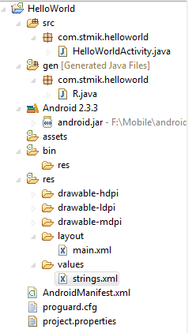
Structure Android Project
Project Name: HelloWorld
Src => Source Script
Gen => Autogenerate Id Variable Local
Asset => Storage File (movie, sound etc)
Res->drawable => Storage picture layout
Res->layout => XML layout
Res->string => definition variable global
AndroidManifest.xml

Slide 11
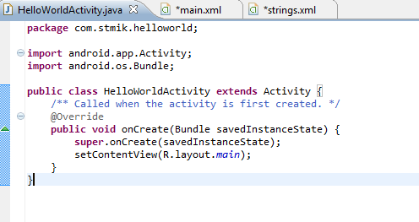
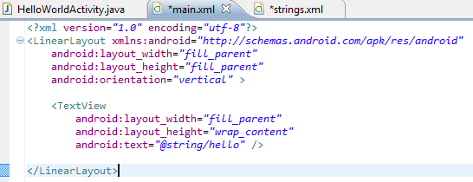
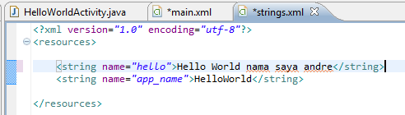
Membuat Coding HelloWorld

Slide 12
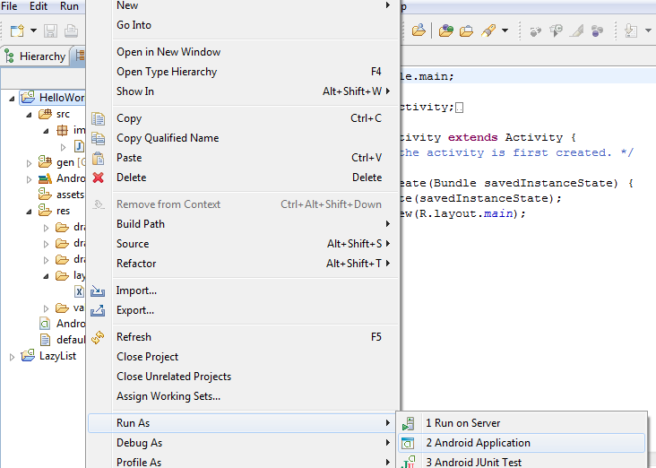
Complile Aplikasi
run application by emulator

Slide 13
Complile Aplikasi
run application by emulator

Slide 14
Layout
Layout mendefinisikan struktur visual untuk antarmuka pengguna, seperti UI sebuah aktivitas atau widget aplikasi. Anda dapat mendeklarasikan layout dengan dua cara:
Deklarasikan elemen UI dalam XML. Android menyediakan sebuah kosakata XML sederhana yang sesuai dengan kelas dan subkelas View, seperti halnya untuk widget dan layout.
Buat instance elemen layout saat waktu proses. Aplikasi Anda bisa membuat objek View dan ViewGroup (dan memanipulasi propertinya) lewat program.

Slide 15
Kerangka kerja Android memberi Anda fleksibilitas untuk menggunakan salah satu atau kedua metode ini guna mendeklarasikan dan mengelola UI aplikasi Anda. Misalnya, Anda bisa mendeklarasikan layout default aplikasi Anda dalam XML, termasuk elemen-elemen layar yang akan muncul di dalamnya dan di propertinya. Anda nanti bisa menambahkan kode dalam aplikasi yang akan memodifikasi status objek layar, termasuk yang dideklarasikan dalam XML, saat waktu proses.

Slide 16
Keuntungan mendeklarasikan UI dalam XML adalah karena hal ini memungkinkan Anda memisahkan penampilan aplikasi dari kode yang mengontrol perilakunya dengan lebih baik. Keterangan UI Anda bersifat eksternal bagi kode aplikasi Anda, yang berarti bahwa Anda bisa memodifikasi atau menyesuaikannya tanpa harus memodifikasi dan mengompilasi ulang kode sumber. Misalnya, Anda bisa membuat layout XML untuk berbagai orientasi layar, berbagai ukuran layar perangkat, dan berbagai bahasa. Selain itu, mendeklarasikan layout dalam XML akan mempermudah Anda memvisualisasikan struktur UI, sehingga lebih mudah men-debug masalahnya. Karena itu, dokumen ini berfokus pada upaya mengajari Anda cara mendeklarasikan layout dalam XML. Jika Anda tertarik dalam membuat instance objek View saat waktu proses, lihat referensi kela

Slide 17
XML FOR ANDROID
Dengan menggunakan kosakata XML Android,
Anda bisa mendesain secara cepat layout UI dan elemen layar yang dimuatnya,
sama dengan cara membuat laman web dalam HTML — dengan serangkaian elemen tersarang.
Tiap file layout harus berisi persis satu elemen akar,
yang harus berupa sebuah objek View atau ViewGroup.
Setelah mendefinisikan elemen akar,
Anda bisa menambahkan objek atau widget layout tambahan sebagai elemen anak untuk membangun hierarki View
yang mendefinisikan layout Anda secara bertahap. Misalnya, inilah layout XML yang menggunakan
LinearLayout vertikal untuk menyimpan TextView dan Button:

Slide 18
<LinearLayout xmlns:android="http://schemas.android.com/apk/res/android" android:layout_width="match_parent" android:layout_height="match_parent" android:orientation="vertical" > <TextView android:id="@+id/text" android:layout_width="wrap_content" android:layout_height="wrap_content" android:text="Hello, I am a TextView" /> <Button android:id="@+id/button" android:layout_width="wrap_content" android:layout_height="wrap_content" android:text="Hello, I am a Button" /> </LinearLayout>

Slide 19
Atribut
Setiap objek View dan ViewGroup mendukung variasi atribut XML-nya sendiri.
Sebagian atribut bersifat spesifik untuk objek View (misalnya, TextView mendukung
atribut textSize ), namun atribut ini juga diwarisi oleh sembarang objek View yang dapat memperluas kelas ini.
Sebagian atribut bersifat umum untuk semua objek View, karena diwarisi dari kelas View akar (seperti atribut id).
Dan, atribut lain dianggap sebagai "parameter layout" yaitu atribut yang menjelaskan orientasi layout tertentu dari objek View,
seperti yang didefinisikan oleh objek ViewGroup induk dari objek itu.

Slide 20
ID
Objek View apa saja dapat memiliki ID integer yang dikaitkan dengannya,
untuk mengidentifikasi secara unik View dalam pohon. Bila aplikasi dikompilasi,
ID ini akan diacu sebagai integer, namun ID biasanya ditetapkan dalam file XML layout sebagai string,
dalam atribut id. Ini atribut XML yang umum untuk semua objek View (yang didefinisikan oleh kelas View)
dan Anda akan sering sekali menggunakannya. Sintaks untuk ID dalam tag XML adalah:
Contoh :
Android : Id =“@id/my_button”

Slide 21
Kemudian buat instance objek tampilan dan tangkap instance itu
dari layout (biasanya dalam metode onCreate():
Button myButton = (Button) findViewById(R.id.my_button);

Slide 22
Parameter Layout
Atribut layout XML bernama layout_something
mendefinisikan parameter layout View yang cocok untuk ViewGroup tempatnya berada.
Setiap kelas ViewGroup mengimplementasikan kelas tersarang yang memperluas
ViewGroup.LayoutParams. Subkelas ini berisi tipe properti
yang mendefinisikan ukuran dan posisi masing-masing tampilan anak,
sebagaimana mestinya untuk grup tampilan. Seperti yang bisa Anda lihat dalam gambar 1,
grup tampilan induk mendefinisikan parameter layout
untuk masing-masing tampilan anak (termasuk grup tampilan anak).

Slide 23
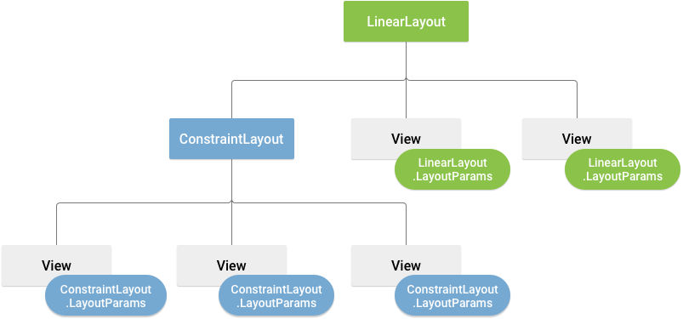
Parameter Layout

Slide 24
Parameter Layout
Perhatikan bahwa setiap subkelas LayoutParams memiliki sintaksnya sendiri untuk menetapkan nilai-nilai.
Tiap elemen anak harus mendefinisikan LayoutParams yang semestinya bagi induknya,
meskipun elemen itu bisa juga mendefinisikan LayoutParams untuk anak-anaknya sendiri.
Semua grup tampilan berisi lebar dan tinggi
(layout_width dan layout_height), dan masing-masing tampilan harus mendefinisikannya.
Banyak LayoutParams yang juga menyertakan margin dan border opsional.
Anda bisa menetapkan lebar dan tinggi dengan ukuran persis,
meskipun Anda mungkin tidak ingin sering-sering melakukannya. Lebih sering,
Anda akan menggunakan salah satu konstanta ini untuk mengatur lebar atau tinggi:

Slide 25
Parameter Layout
wrap_content memberi tahu tampilan Anda agar menyesuaikan sendiri ukurannya dengan dimensi yang dibutuhkan oleh materinya.
match_parent memberi tahu tampilan Anda agar menjadi sebesar yang akan diperbolehkan oleh kelompok tampilan induknya.
Secara umum, menetapkan lebar dan tinggi layout dengan satuan mutlak seperti piksel tidaklah disarankan.
Sebagai gantinya, menggunakan pengukuran relatif seperti satuan piksel yang tidak bergantung pada kerapatan (dp),
wrap_content, atau match_parent, adalah sebuah pendekatan yang lebih baik,
karena membantu memastikan bahwa aplikasi Anda akan ditampilkan dengan benar pada berbagai ukuran layar perangkat.
Tipe ukuran yang diterima didefinisikan dalam dokumen Sumber Daya yang Tersedia.

Slide 26
Posisi Layout
Geometri tampilan adalah persegi panjang. Sebuah tampilan memiliki lokasi, yang dinyatakan berupa pasangan koordinat kiri dan atas, dan dua dimensi, yang dinyatakan berupa lebar dan tinggi. Satuan untuk lokasi dan dimensi adalah piksel.

Slide 27
Posisi Layout
Lokasi tampilan dapat diambil dengan memanggil metode getLeft() dan getTop().
Metode terdahulu mengembalikan koordinat kiri, atau X, persegi panjang yang mewakili tampilan. Metode selanjutnya mengembalikan koordinat atas, atau Y,
persegi panjang yang mewakili tampilan. Kedua metode ini mengembalikan lokasi tampilan relatif terhadap induknya. Misalnya, bila getLeft() mengembalikan 20,
berarti tampilan berlokasi 20 piksel ke kanan dari tepi kiri induk langsungnya.

Slide 28
Posisi Layout
Selain itu, beberapa metode praktis ditawarkan untuk menghindari komputasi yang tidak perlu,
yakni getRight() dan getBottom(). Kedua metode ini mengembalikan koordinat tepi kanan dan bawah persegi panjang yang mewakili tampilan.
Misalnya, memanggil getRight() serupa dengan komputasi berikut: getLeft() + getWidth().

Slide 29
Ukuran, Pengisi, dan Margin
Ukuran tampilan dinyatakan dengan lebar dan tinggi.
Tampilan sebenarnya memiliki dua pasang nilai lebar dan tinggi.
Pasangan pertama disebut lebar terukur dan tinggi terukur.
Dimensi ini mendefinisikan seberapa besar tampilan yang diinginkan dalam induknya.
Dimensi terukur bisa diperoleh dengan memanggil getMeasuredWidth() dan getMeasuredHeight().

Slide 30
Ukuran, Pengisi, dan Margin
Pasangan kedua cukup disebut dengan lebar dan tinggi, atau kadang-kadang lebar penggambaran dan tinggi penggambaran.
Dimensi-dimensi ini mendefinisikan ukuran tampilan sebenarnya pada layar, saat digambar dan setelah layout.
Nilai-nilai ini mungkin, namun tidak harus, berbeda dengan lebar dan tinggi terukur.
Lebar dan tinggi bisa diperoleh dengan memanggil getWidth() dan getHeight().

Slide 31
Ukuran, Pengisi, dan Margin
Meskipun bisa mendefinisikan pengisi, tampilan tidak menyediakan dukungan untuk margin.
Akan tetapi, grup tampilan menyediakan dukungan tersebut. Lihat ViewGroup dan ViewGroup.MarginLayoutParams untuk informasi lebih jauh.
Untuk informasi selengkapnya tentang dimensi, lihat Nilai-Nilai Dimensi.

Slide 32

Linear Layout
Layout yang mengatur anak-anaknya menjadi satu baris horizontal atau vertikal. Layout ini akan membuat scrollbar jika panjang jendela melebihi panjang layar.

Slide 33

Relative Layout
Memungkinkan Anda menentukan lokasi objek anak relatif terhadap satu sama lain (anak A di kiri anak B) atau terhadap induk (disejajarkan dengan atas induknya).

Slide 34
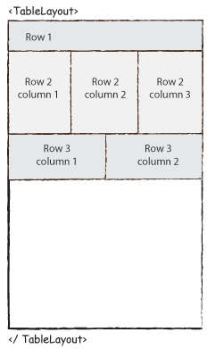
Table Layout
Table Layout terdiri dari :
Row/baris pada dasarnya digunakan untuk penyimpanan satu jenis record, hanya satu informasi yang dapat disimpan.
Kolom adalah sub bagian terbagi dari setiap baris dan satu baris dapat menampung beberapa jenis kolom. Setiap kolom terdiri jenis informasi yang berbeda mengenai baris tersebut.

Slide 35
Scrollview Layout
Android scrollview layout menyediakan tampilan scroll. Scrollview digunakan untuk menscroll elemen pada layout didalam scrollview. Android mendukung tampilan tersebut secara vertical dan horizontal.

Slide 36
PRAKTIKUM
LAB PRATIKUM

